Slide 1
Credit Card Fraud Detection
Matej duvnjak, glorija maloča, hrvoje ćošković, marta hajdina (strojnitim)

Slide 2
Opis problema:
Detekcija prevara kod transakcija napravljenim kreditnim karticama
Evaluacija različitih metoda na dobro i loše balansiranom setu podataka
Projekt preuzet s Kaggle-a

Slide 3
Opis podataka:
Ukupno: 284 807 transakcija
Broj prevara: 492
Broj valjanih transakija: 284 315
Značajke:
Vrijeme : sekunde između svake transakcije i prve transakcije u skupu podataka
V1 do V28 podaci dobiveni PCA transformacijom
Iznos transakcije
Klasa: 1 za prevaru, 0 za valjanu transakciju

Slide 4
Metodologija:
Iz početnog skupa podataka dobiti dobro balansiran skup podataka
Loše balansiran skup podataka = početni skup podataka
Oba dijelimo na 5 skupova za treniranje i testiranje (omjer 4:1)
Čuvamo omjer klasa unutar skupova za testiranje i treniranje (stratified split)
Analiza setova podataka
Izbor glavnih značajka
Učenje metoda na skupovima za testiranje
Ocjenjivanje uspješnosti metoda
Usporedba metoda

Slide 5
Metode:
Ocjenjivanje uspješnosti:
Logistička regresija
SVM
Bayesove mreže
Neuronske mreže
Skriveni Markovljevi modeli
Klaster analiza bazirana na outlier detekciji
Recall (#true positive / #positive)
Precision (#true postive / #predicted positive)
ROC-krivulja
Površina ispod ROC-krivulje

Slide 6
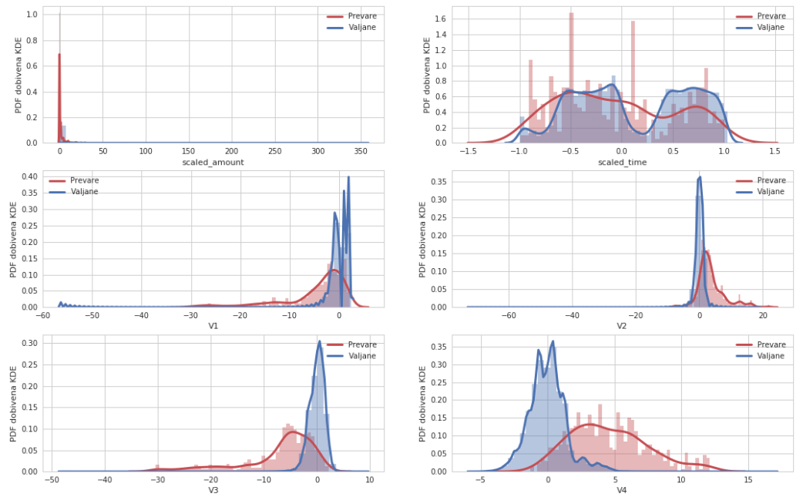
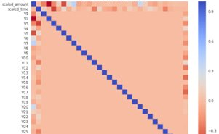
Prvotni skup podataka:
V1, …, V28 dobiveni PCA transformacijom -> skaliramo vrijeme i iznos
Pokušavamo uočiti pravilnosti pomoću histograma i matrica korelacije
Kao što se vidi iz priloženog - nema baš puno sugestija koje bi značajke bile bitne pri detekciji

Slide 7
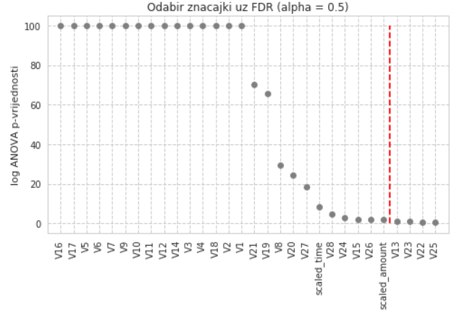
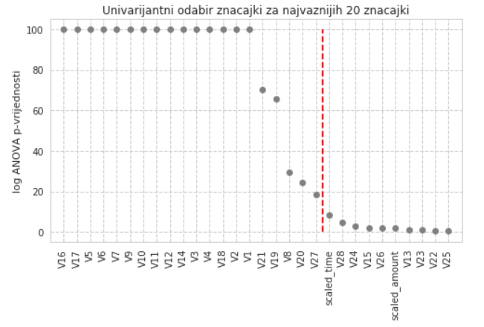
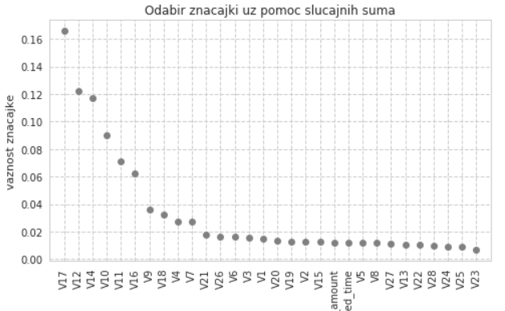
Loše balansiran skup podataka - odabir značajki:
Nakon podjele na skupove za treniranje i testiranje krećemo sa odabirom bitnih značajki

Slide 8
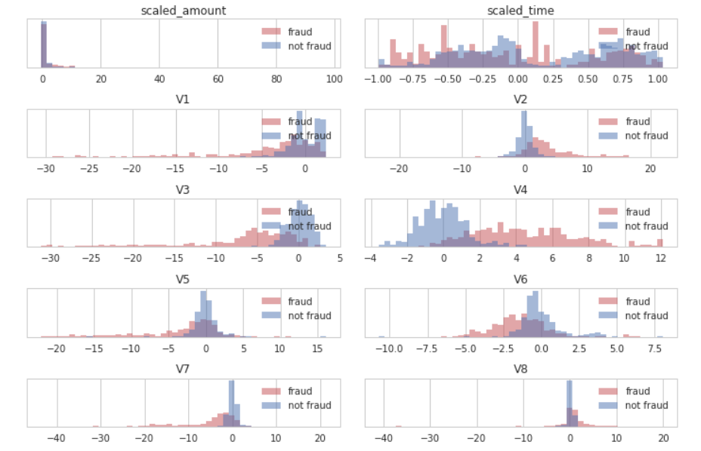
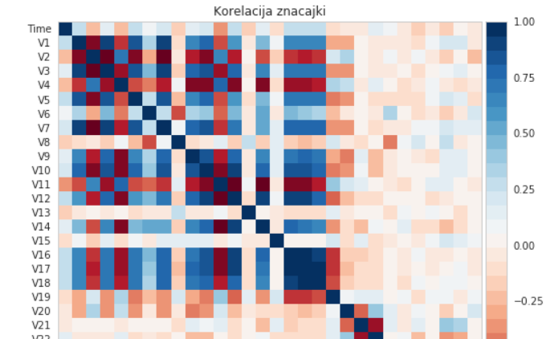
Dobro balansiran skup podataka:
Kao i kod loše balansiranog gledamo histograme i korelacijsku matricu
Gubitak velikog broja podataka rezultira velikom promjenom korelacijske matrice
Dijelimo podatke na skupove za treniranje i testiranje

Slide 9
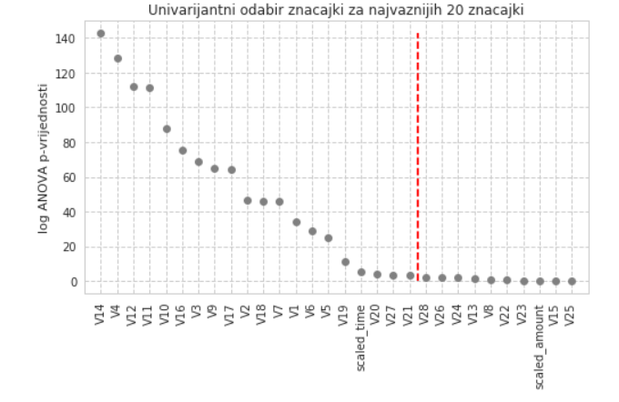
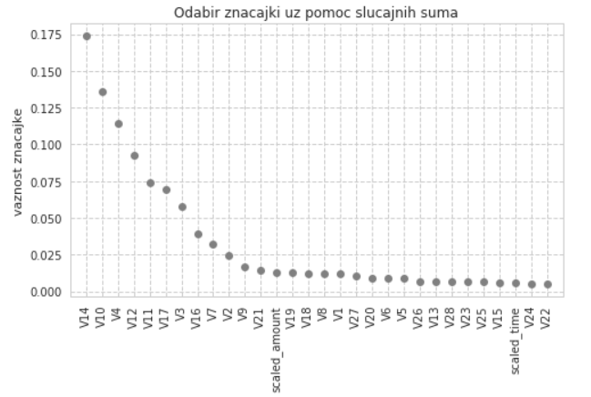
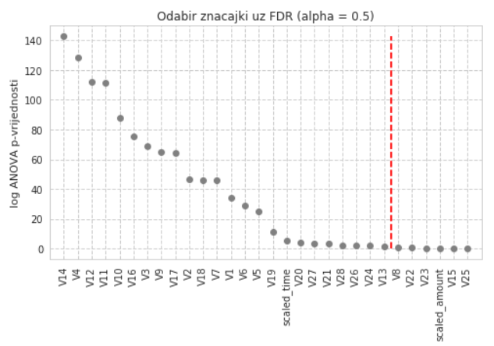
Dobro balansiran skup podataka - odabir značajki

